Slide 1

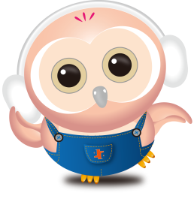






臺灣足跡
尋寶趣
臺灣史地
主題書展

Slide 2
猜猜看
這裡是哪裡
Notes:
先提問 小朋友放假時候有去哪裡玩嗎?
然後先讓他們猜猜以下的圖片在哪裡

Slide 3
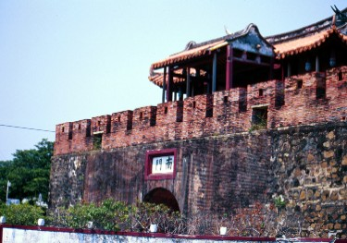
Notes:
這裡是哪裡呢? 讓小朋友討論回答
恆春古城的南門 在地圖上指出恆春(屏東)的位置
是在清朝時建造的城牆

Slide 4
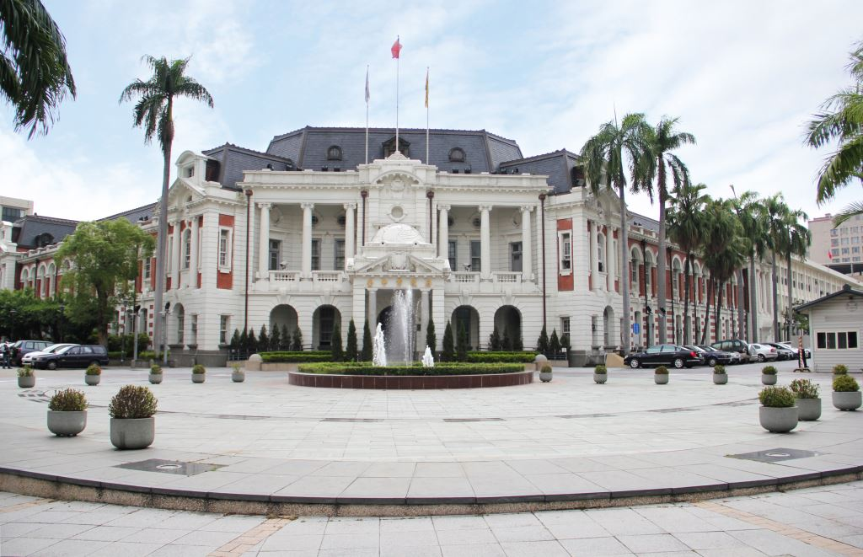
Notes:
這裡是哪裡呢? 讓小朋友討論回答
台中州廳 在地圖上指出台中市的位置
是在日本統治時建造的

Slide 5
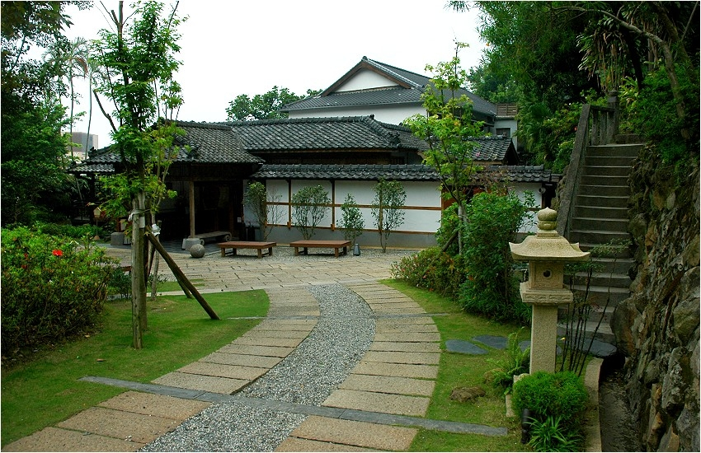
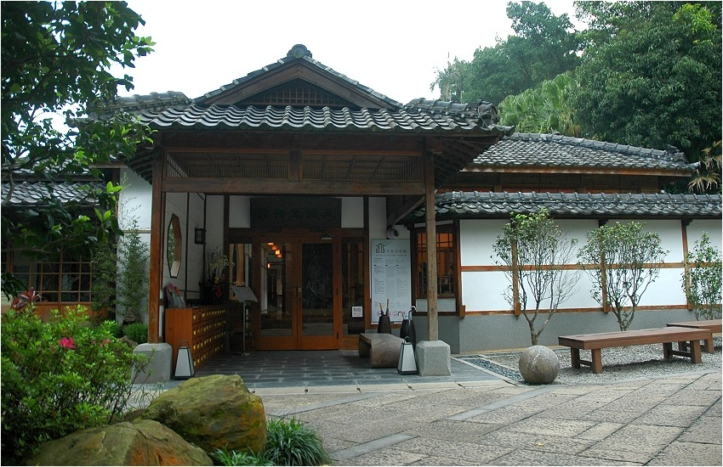
Notes:
這裡是哪裡呢? 讓小朋友討論回答
北投文物館 在地圖上指出北投(台北)的位置
是在日治時期建造的旅館

Slide 6
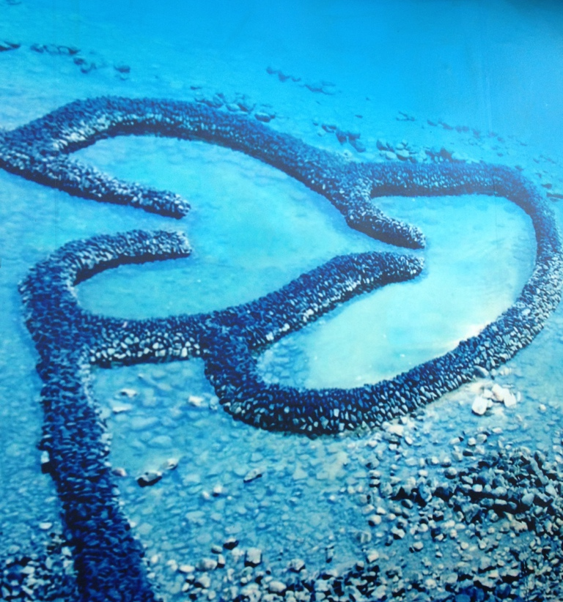
Notes:
這裡是哪裡呢? 讓小朋友討論回答
澎湖的雙心石滬 在地圖上指出澎湖的位置

Slide 7

Notes:
這裡是哪裡呢? 讓小朋友討論回答
日月潭 在地圖上指出南投的位置

Slide 8
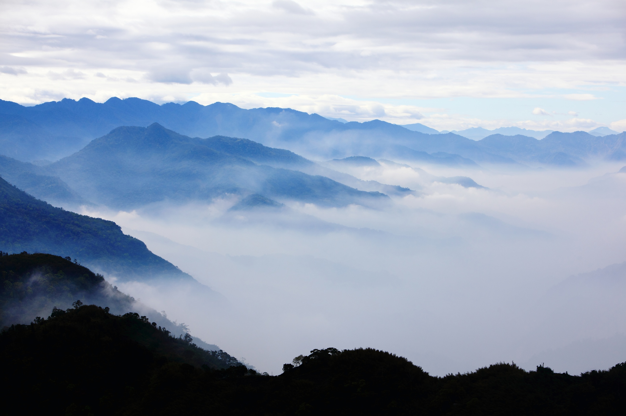
Notes:
這裡是哪裡呢? 讓小朋友討論回答
阿里山 在地圖上指出嘉義的位置

Slide 9
你去過
什麼地方呢
Notes:
跟小朋友討論去過臺灣的什麼地方或家鄉的特色
可以先說說自己去過的地方 鼓勵小朋友發言

Slide 10
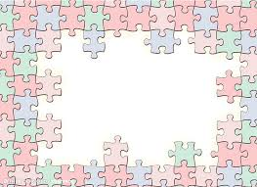
臺灣巧巧拼
Notes:
今天讓我們來瞭解台灣的人文記憶和自然環境
請大家一起來完成台灣拼圖
(這裡可以展示一下裝有拼圖碎片的袋子)

Slide 11

具備臺灣知識
才能獲得碎片
Notes:
要獲得拼圖碎片 須要先解任務證明你具備有關臺灣的知識

Slide 12

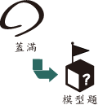

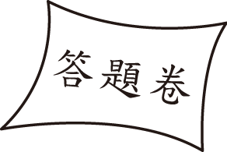
獲得拼圖碎片的方法
Notes:
1.領取答題卷
2.從題庫中任選題目 ，寫上題號和答案，第一次必須先寫七題
3.至櫃檯對答案，每答對一題可以擲一次骰子，依擲出結果蓋章，貓頭鷹(得分)、破蛋殼(不得分
4.擲出七個貓頭鷹過關，可以挑戰下一關模型題(任選一題讓小朋友作答)
5.模型題答對後，可以抽選一組拼圖，將拼圖完成後所有任務完成

Slide 13
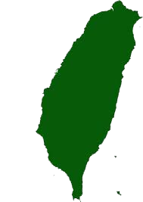
GO!
R E A D Y
Notes:
請每個人領取一張答題卷，然後就開始吧

Slide 14
Notes:
放著 讓小朋友知道規則順序用

Slide 15

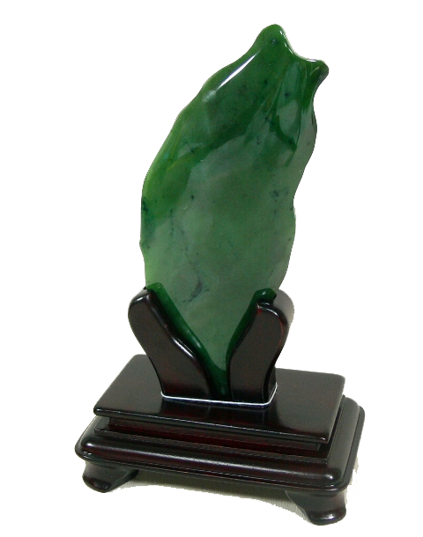
任務時間結束
Notes:
請有完成拼圖的小朋友 擲骰子
獎品

Slide 16



有機會去
看看台灣
每個角落
歡迎各位小朋友
有空的時候多多來到圖書館
瞭解自己成長的地方！
Notes:
結語

